Slide 1
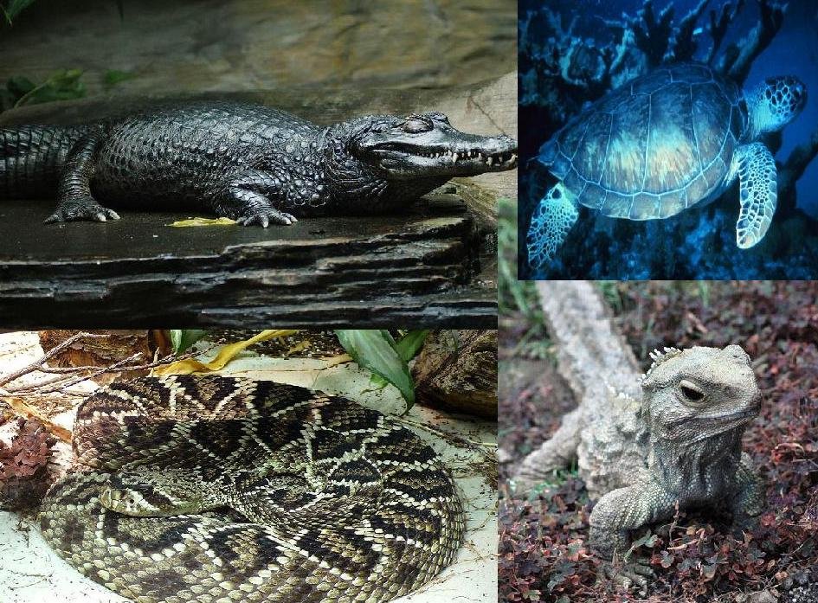
Влечуги – характерни особености и многообразие
Николай Иванов 7.а клас

Slide 2
Характерни особености за влечугите

Slide 3
Вътрешно устройство
Влечугите дишат с бели дробове. Те са сравнително добре развити
Главни органи на отделителната система са бъбреците.
Сърцето има две предсърдия и една камера, в която има частична преграда. Има два кръга на кръвообращение.
Телесната температура е непостоянна - зависи от температурата на средата.
Движението се осигурява от добре развити мускули, чрез които тялото се влачи и извива.
Влечугите са разделнополови животни. Те имат вътрешно оплождане.

Slide 4
Външно устройство
Тялото им се състои от глава, туловиче и две двойки петопръстни крайници. Те са разположени странично или липсват
Кожата им е покрита с люспи и кератин.
Кожата им се сменя периодично. Този процес се нарича линеене.

Slide 5
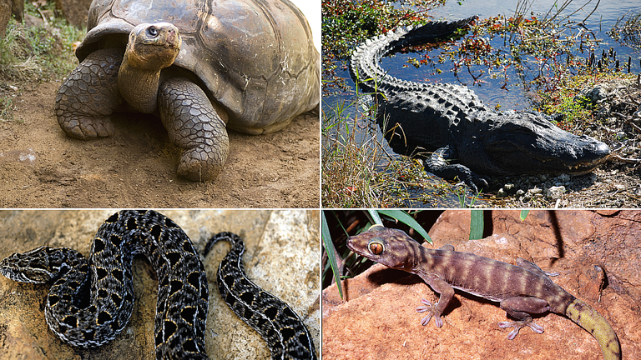
Многообразие на влечуги

Slide 6
КЛАС ВЛЕЧУГИ
Разред Костенурки
Разред Крокодили
Разред Люспести

Slide 7
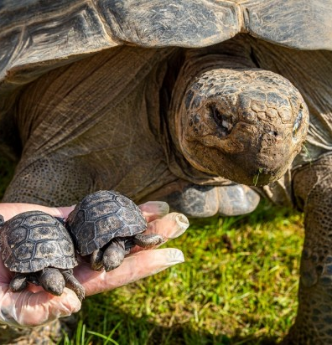
Разред Костенурки
Костенурките са едни от най-старите животни на планетата, съществуващи още от ерата на динозаврите. Те имат характерна коруба. Това са най-примитивните сред всички съществуващи влечуги, стоящи близо до общия предшественик. Разпространени са навсякъде с изключение на Антарктика. Има изцяло сухоземни видове, обитаващи дори пустинни области, както и водни представители, срещащи се в солени или сладки води. Размерите варират от 11,5 cm до 3m, съответно с тегло от няколко десетки грама до 900 kg. Могат да живеят над сто години. Съществуват хищни, всеядни и растителноядни видове. Те нямат зъби. Имат слаб слух, но добри обоняние и зрение. Снасят яйца. Които заравят в земята, а от температурата на околната среда зависи полът на малките. При ниски температури се излюпват мъжки индивиди, а при по-високи – на женски.

Slide 8
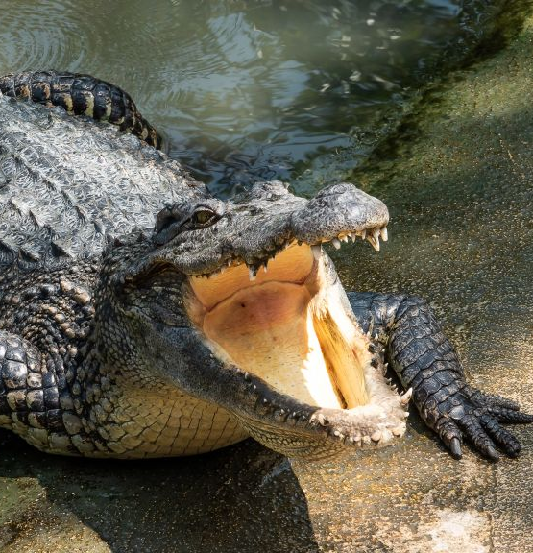
Разред Крокодили
Крокодилите живеят в сладки или слабо солени води. На сушата излизат за почивка, снасяне на яйца, а понякога - за лов на сухоземни животни. Гърбът им е покрит с броня от костни плочки, а другите части на тялото са защитени с дебели рогови люспи. Крокодилите са хищници – хранят се с риба, птици и бозайници. Плячката разкъсват с острите си еднообразни зъби, които непрекъснато растат и така се възстановяват изхабените им части. Полът на новоизлюпените малки се определя от температурата на околната среда. Достигат до над 7 метра дължина и тегло от над 1 тон. В България не се срещат крокодили.

Slide 9
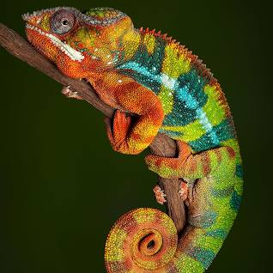
Разред Люспести
Люспести е най-големият съществуващ и днес разред влечуги, който включва гущерите и змиите. Животните от разреда се отличават със своите кожи с рогови люспи. Те имат и подвижна квадратна кост, която им позволява да местят горната си челюст спрямо мозъчната кухина. Това е особено забележимо при змиите, които могат напълно до откачат горната си челюст, за да поглъщат по-едра плячка. Люспести е и единствената група влечуги, в която наред с яйцеснасящите видове има и живораждащи и яйцеживораждащи. Според класическата класификация разред Люспести се разделя на три подразреда: гущери, змии и амфисбени.
Хамелеоните са малки представители на разред Люспести. Съществуват около 160 вида хамелеони, като почти половината от тях живеят на остров Мадагаскар. Любопитно за тях е, че имат 360-градусово зрение и могат да виждат в две посоки едновременно. За сметка на това обаче слухът им е много слабо развит. Някои хамелеони са прочути със способността си да променят окраската в зависимост от фона на околната среда. Целта е да се слеят с нея и да останат незабележими.

Slide 10


БЛАГОДАРЯ ЗА ВНИМАНИЕТО!!!!

